Slide 1
3e bijeenkomst API architectuur werkgroep
Emile van der Maas
camiel1000@gmail.com
+31 620133247
Notes:
1

Slide 2
Agenda 3e bijeenkomst API architectuur werkgroep
Mededelingen
1 Terugkoppeling over het gesprek met Geonovum gesprek Jan van Gelder en Frank Terpstra over het eindproduct en eindresultaat in GitHub 20 minuten
2 Brainstorm sessie: pauze halverwege. 60 minuten
wat zou de architectuur van een API moeten bevatten: welke structuur elementen; vergelijk: NORA kennismodel. Use cases zijn de bottom up voeding
werkverdeling: hoe gaan wij dat organisatorisch inrichten? bv 2 of 3 GitHub deskundigen, schrijf en leesgroep, zelf organiseren werksessies in kleiner werkgroepjes, wekelijks ritme?
Doel: medio december is er een eerste versie van Architectuur API in GitHub. Daarin: architectuur uitdagingen en advies voor vervolg in 2019
Notes:
2

Slide 3
Agenda vervolg
3 Actie’s 20 minuten:
werken aan draagvlak: afspraak: ieder gaat in eigen achterban / organisatie aan de slag, vertellen, toetsen etc
actiepunt uit eerste bijeenkomst: use cases aanleveren bij Jan van Gelder!
Uitwisselen van contactgegevens voor werkafspraken
Wvttk
Notes:
3

Slide 4
GitHub:
Er komt een verder uitgewerkt en eenduidige kapstok structuur voor GitHub
Er wordt gewerkt aan een gebruikers handleiding
Intalleren: GitHub client en Writeage-plug-in in Word
Er worden ' 10 golden rules' uitgewerkt voor kwaliteit van opgeleverde teksten/ producten in GitHub
Oplever stramien wordt ongeveer 1x per week voor nieuwe content
Jan van Gelder ( +31 6 52 50 43 63 ) is aanspreekpunt voor vragen en ondersteuning.
Notes:
4

Slide 5
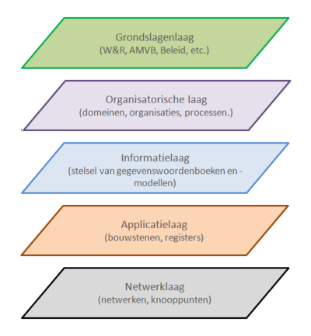
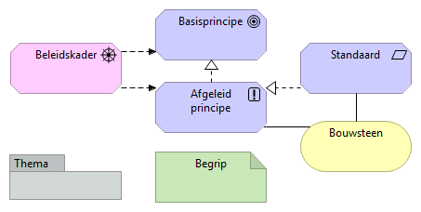
Use cases ordenen naar ‘notificeren’, ‘opvragen’, ‘synchroniseren’ en bedoeld om bottom up invulling te geven aan en ‘witte vlekken’ / uitdagingen te benoemen: zaken die uitgewerkt moeten worden in een vervolg om API architectuur goed te borgen in bestaande architectuur.
Notes:
5

Slide 6

Werkgroep communicatie en beleid
Werkgroep communicatie en beleid
Werkgroep gebruikerswensen
Werkgroep API architectuur
Werkgroep API Strategie
Notes:
6

Slide 7
Desgewenst kan Frank nog vragen om opdracht specificatie bij de stuurgroep
Dus: API architectuur houdt zich bezig met de software matige functies in de applicatie laag
https://www.noraonline.nl/wiki/API
Notes:
7

Slide 8
‘Het eenvoudig uitwisselen van informatie is voor organisaties belangrijk om gebruikers te bedienen en gegevensstromen efficiënt te laten verlopen. Daarvoor moeten applicaties goed met elkaar kunnen communiceren. API's spelen dan een belangrijke rol. Een Application Programming Interface (API) is een combinatie van technische bestanden, documentatie en andere ondersteuning die helpen bij het aanroepen van externe applicaties. Het is een soort koppelvlak plus documentatie en hulpmiddelen’.
‘De kerneigenschappen van Restful API’s zijn eenvoud, bruikbaarheid en schaalbaarheid. Deze eigenschappen maken het voor een platform goed mogelijk om data en diensten beschikbaar te stellen en zoveel mogelijk gebruikers te bereiken. Ook voor de overheid kunnen Open API's bijdragen aan het hergebruik van IT-middelen en efficiëntere gegevensuitwisseling’.
Notes:
8

Slide 9
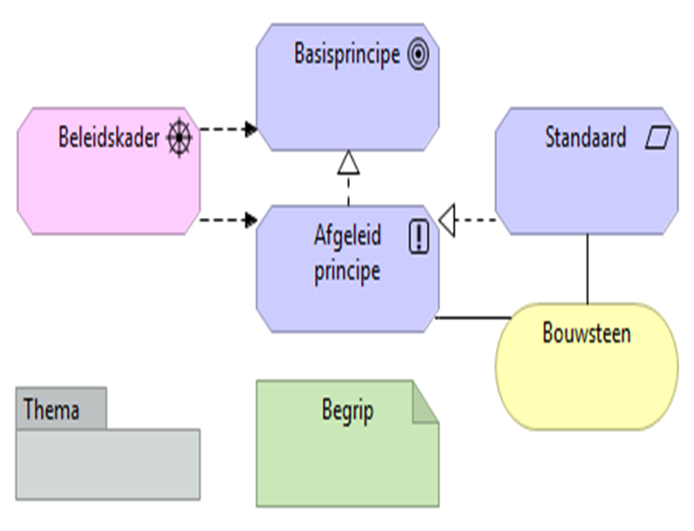
API architectuur elementen?
API Principes. Use case: model en document principes API’s Drechtsteden
API standaarden: https://www.forumstandaardisatie.nl/thema/application-programming-interfaces-api
API begrippen: idem, hergebruik
API bouwstenen: bv: randvoorwaarden en eisen aan API register (s)
Use cases
Notes:
9

Slide 10
Brainstorm: zijn deze elementen / onderdelen een basis voor wat wij vinden dat er in GitHub/ einddocument zou kunnen komen?
Welke elementen zouden er aan toegevoegd moeten worden?
Werkafspraken: wie (schrijver,lezer etc) gaan in subgroepjes welke elementen uitwerken?
Notes:
10

Slide 11
Doel
medio december is er een eerste versie van Architectuur API in GitHub. Daarin: architectuur elementen, uitdagingen, use cases en advies voor vervolg in 2019
Notes:
11

Slide 12
NORA applicatie laag en thema API
https://www.noraonline.nl/wiki/Applicatielaag
Binnen deze laag vallen registers en softwarematige functies
Laag 4: Applicatielaag
De 12 Basisregistraties en 144 Sectorregistraties zijn in de NORA-wiki terug te vinden. Er is ook een overzicht van datasets die in het kader van Open Data beschikbaar worden gesteld op data.overheid.nl.
Van de softwarematige functies is geen uitputtend overzicht beschikbaar voor de publieke sector. Wel geeft de NORA-wiki overzichten van generieke Bouwstenen en Voorzieningen, die voor hergebruik beschikbaar zijn gesteld. Ook zijn er initiatieven om het hergebruik van software te bevorderen, zoals voor gemeentelijke dienstverlening www.softwarecatalogus.nl/.
API register?
Notes:
12

Slide 13
Acties
werken aan draagvlak: afspraak: ieder gaat in eigen achterban / organisatie aan de slag, vertellen, toetsen etc
actiepunt uit eerste bijeenkomst: use cases aanleveren bij Jan van Gelder of zelf plaatsen in map op GitHub!
Uitwisselen van contactgegevens voor onderlinge afstemming en werkafspraken
Notes:
13

